Slide 1
AV229 Český a slovenský film za normalizace: seminář
Čtvrtá hodina

Slide 2
15.3.
pondělí 21.3. –17.30 beseda se Štěpánem Hulíkem
22.3. – seminář se nekoná, namísto něj ve stejný čas individuální konzultace (do té doby doporučuji sběr dat)
29.3. – analýza ohlasů v tisku – Juraj Herz - Radka Nezvalová
12.4. – zpracování materiálů z FSB - ?
19.4. – rozpočty + návštěvnost – Radek Marcin
3.5. – porovnání scénáře a filmu – Zabil jsem Einsteina, pánové – Lukáš Pešák
17.5. – orální historie/ zpracování materiálů z FSB - ?

Slide 3
Model výzkumu
Identifikujeme téma
Výzkumný problém
Účel výzkumu (co se bude zkoumat a jak)
Výzkumná otázka
Hypotéza (odhad vztahu, který bude za určitých podmínek existovat)

Slide 4
Struktura odborné eseje
Úvod – 1. argument – tvrzení, které budete v textu ověřovat
Téma 1
  protiargument 1 – nastolení tématu – vyvrácení protiargumentu 1 - proargument
Téma 2
  Protiargument 2 – nastolení tématu – vyvrácení protiargumentu 2 - proargument
Téma 3
  Protiargument 3 – nastolení tématu – vyvrácení protiargumentu 3 - proargument
Závěr

Slide 5
Orální historie
Doporučená četba:
Vaněk, Miroslav a Mücke, Pavel. Třetí strana trojúhelníku: teorie a praxe orální historie. Praha: Fakulta humanitních studií UK v Praze, 2011.
Příklady rozhovorů:
Vaněk, Miroslav a Urbášek, Pavel. Vítězové? Poražení? Životopisná interview. 1. díl: Disent v období tzv. normalizace. Praha: Prostor, 2005.

Slide 6
Narátor = dotazovaný - a tazatel
Kvalitativní metoda
Téma, ke kterému má vázanou přímou zkušenost - co dělal, co ho motivovalo, jak reagoval na události, pocity
x data, chronologický popis událostí
Jak kontaktovat a tipy, pokud se bude rozhovoru bránit (s. 142 – 144)

Slide 7
Zásady a tipy při rozhovoru s nárátorem
Aktivní naslouchání
Chybou je časté přerušování, interpretace, zjednodušování, zkoušení znalostí
Fáze rozhovoru
  Otevřené vyprávění
  Dialog – upřesnění předchozího
  Předem připravené otázky
  Sporné body
Jak klást otázky
  Krátké, otevřené otázky
  Zapsat si poznámku > přerušit
  Co dělat, pokud příliš odbočí od tématu
  …pokud se váms dělení zdá nepravdivé
Osobní archiv

Slide 8
Přepis rozhovoru
- s. 154 – 163; ukázka viz. Příloha 6
Analýza rozhovoru
  už v jeho průběhu
  komentáře narátora k přepisu rozhovoru
  Porovnání informací s jinými zdroji
  Jazyková analýza
  Východiskem k analýze je záznam rozhovoru, nikoliv jeho přepis.
  Rozhovor jako narativní útvar.

Slide 9
Témata k orální historii
Generace mladých začínajících filmařů na počátku 80. let
  Profesoři za školou (Brynych, Muchna, Blažek) - 1975
  Jak rodí chlap (Troška, Ekl, Drha) - 1979
  Plaché příběhy (Zborník, Flídr, Tintěra) - 1982
  Figurky ze šmantů (Faltýn, Kubišta, Urban) – 1987
  Přátelé bermudského trojúhelníku (Křístek, Prokop, Šícha) – 1987
Zdeněk Tyc
Tomáš Vorel
Vladimír Drha
Václav Křístek
Fero Fenič
Vít Olmer
Zdeněk Troška
Vladimír Blažek

Slide 10
Doporučená literatura:
  Těžká léta československého filmu – díl Mládí vpřed
  Třetí strana trojúhelníku – příloha 1 – tipy pro tazatele v bodech (s. 224)
  - příloha 6 – záznam + přepis + redigovaný rozhovor
Podoba seminární práce: min. 1 strana interpretace – úvod zasazení do kontextu + argument podložený úryvky z rozhovoru + na 3 strany přepis rozhovoru
kameraman Stanislav Milota
spisovatel a scenárista Petr Markov (Jak utopit dr. Mráčka, Slunce, seno, básníci)
scenárista Drahoslav Makovička

Slide 11
Rozpočty a návštěvnost
Doporučená literatura:
PIŠTORA, Ladislav (1997): Filmoví návštěvníci a kina na území České republiky. Od roku 1945 do současnosti. Iluminace, 9, 2 (26), od s. 63-106.
DANIELIS, Aleš - Radko HÁJEK. Film a divák I. Film a doba, 1989, vol. 35, Č. 1, s. 24–25.
  Běžný rozpočet filmu v 70. a 80. letech se pohyboval okolo 2 milionů korun
  Sci- fi filmy, fantasy komedie - podíl určený na triky-výpravu

Slide 12
Rozpočty
Fantasy komedie
Jak utopit dr. Mráčka aneb konec vodníků v Čechách
Tajemství hradu v Karpatech
Adéla ještě nevečeřela
Talíře nad Velkým Malíkovem
Já už budu hodný, dědečku
Rodinné/crazy komedie
Zdroj informací: produkční dokumenty FSB k jednotlivým filmům
Sci-fi filmy
Akce Bororo
Kam zmizel kurýr
Monstrum z galaxie Arkana
Odysseus a hvězdy
Tajemství Ocelového města
(Tajemství staré půdy )
Temné slunce

Slide 13
Návštěvnost
Zdroj informací:
ABS, f. Barrandov historie, k. BH-1981-A3, Filmy, Distribuční výsledky filmů FSB 1975-1981.
Návštěvnost 1969 – 1973
Na počátku 80. let
Návštěvnost krimi komedií
Návštěvnost rodinných komedií

Slide 14
Návštěvnost krimi komedií
(x kriminální a detektivní filmy produkovány v počtu 2-3 za rok, ale nízká návštěvnost – do 200 tisíc diváků)
Drahé tety a já - 1974
Holka na zabití – 1975
Muž z Londýna – 1974
Od vraždy jenom krok ke lži – 1982
Bony a klid – 1987
Partie krásného dragouna – 1970
Podfuk – 1985
Šest černých dívek aneb Proč zmizel Zajíc? – 1969
Tři nevinní – 1973

Slide 15
Juraj Herz
Ohlasy v tisku
Produkční dokumentace FSB
lektorské posudky, schvalovací proces
Petrolejové lampy 1971
Morgiana 1972
Holky z porcelánu 1974 – námět spisovatelky J.Kolárové
Holka na zabití 1975 – průměrný námět, na hraně mezi detektivkou a komedií, omezený rozpočet
Den pro mou lásku 1976

Slide 16
Panelstory
Produkční dokumentace FSB - schvalovací proces
Ohlasy v tisku - vliv zahraničního uvedení
Schvalovací proces (lektorské posudky): Kulový blesk, Vrchní, prchni, Nejistá sezona / fantasy komedie
Petr Schulhoff - přechod od kriminálního žánru ke komediím
    1969 – Po stopách krve
    1971 – Vím, že jsi vrah
    1974 – Osud jménem Kamila
    komedie Hodíme se k sobě, miláčku?
    1976 – Zítra to roztočíme drahoušku…
Jaroslav Papoušek –přerušení návaznosti se 60. lety
    1984 Cesta kolem mé hlavy
    Všichni musí být v pyžamu
    1979 Žena pro tři muže
    1976 Konečně si rozumíme
    1974 Televize v Bublicích aneb Bublice v televizi
Filmy Stanislava Strnada (Můj brácha má prima bráchu)
  Produkční dokumenty z FSB

Slide 17
Jaroslav Papoušek a jeho tvorba v normalizaci
Ecce homo Homolka 1969
Hogo fogo Homolka 1970
Homolka a tobolka 1972
Kontinuita s Novou vlnou nepřerušena
záruka divácky přitažlivého společensky angažovaného filmu

Slide 18
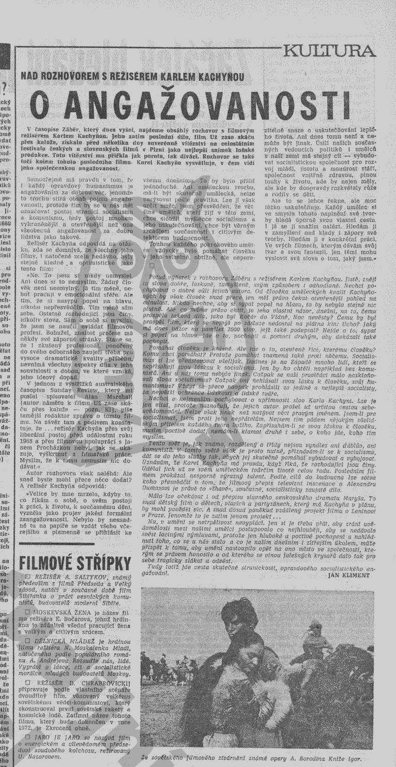

Slide 19
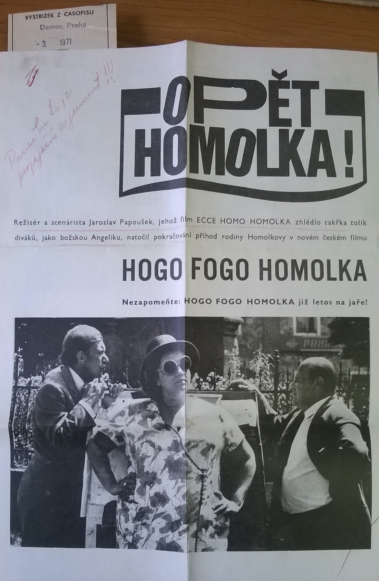
Rozpočet
Ecce homo Homolka
Hogo fogo Homolka
2 miliony korun
Homolka a tobolka
3,6 milionu

